Slide 1
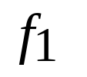
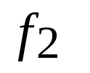
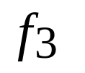
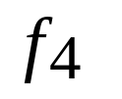
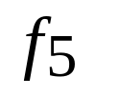
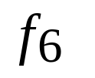
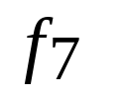
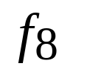
Метод пересчета Пойа
Задача о раскраске треугольника
Сколькими способами можно раскрасить вершины правильного треугольника, имея две краски?
8 представлений, 4 класса эквивалентности

Slide 2
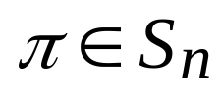
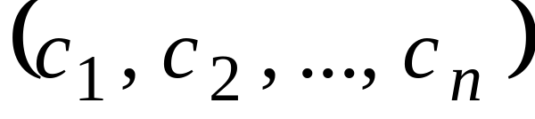
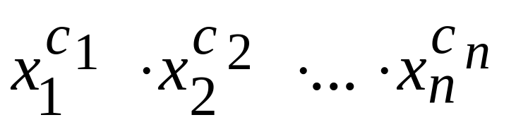
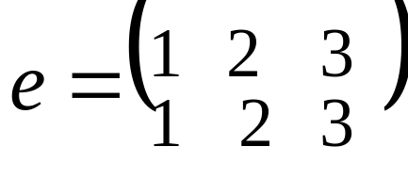
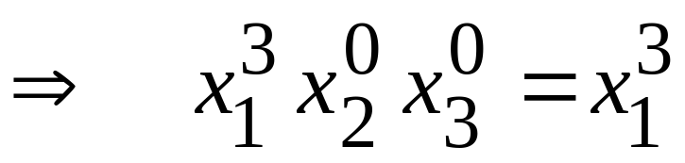
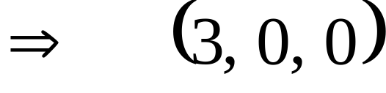
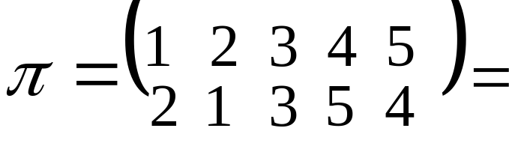
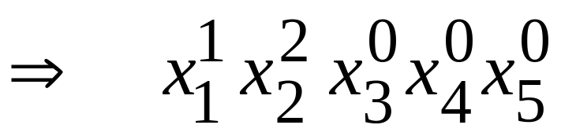
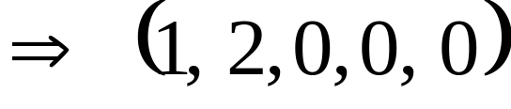
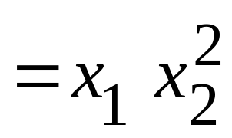
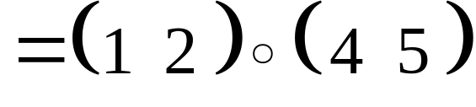
Метод пересчета Пойа
Определение. Цикловый индекс подстановки типа есть одночлен
Пример
Цикловый индекс
Тип подстановки
Подстановка

Slide 3
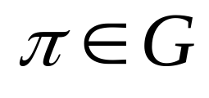
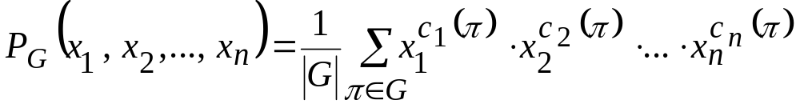
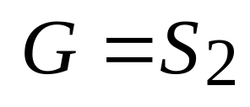
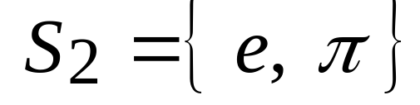
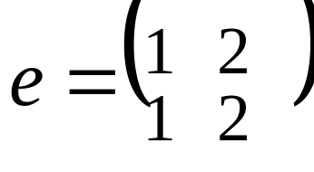
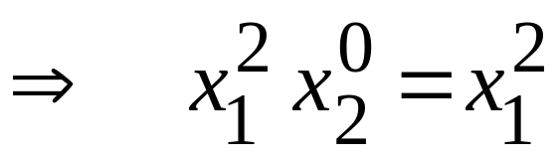
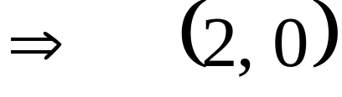
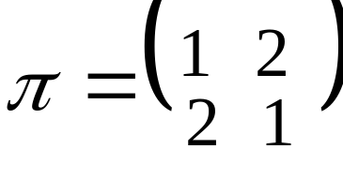
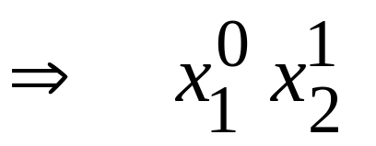
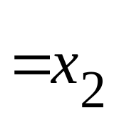
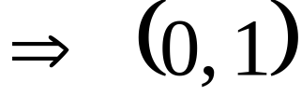
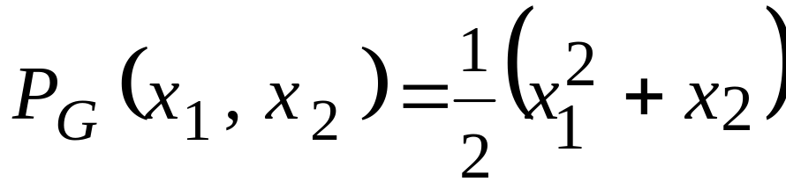
Метод пересчета Пойа
Опр. Пусть G – группа на множестве А (│А│= n). Цикловым индексом P_{G} группы G называется многочлен, равный среднему арифметическому цикловых индексов всех подстановок
Пример
Подстановка
Тип
Цикловый индекс

Slide 4
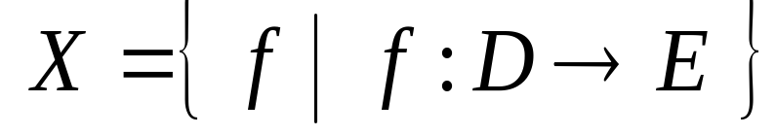

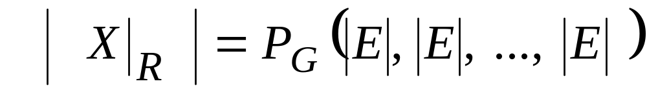
Метод пересчета Пойа
Дано:
Постановка задачи 1
1
Конечное множество D (область определения)
2
Конечное множество Е (множество значений)
Обозначим:
3
Множество отображений
Определим:
4
Группа G подстановок на D
5
Отношение эквивалентности R на Х
Задача:
Найти количество классов эквивалентности
Теорема Пойа

Slide 5
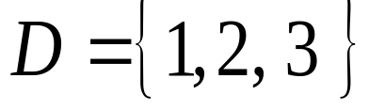
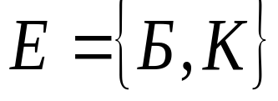
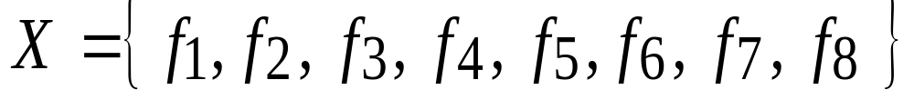
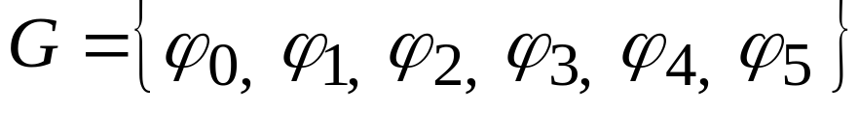

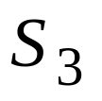
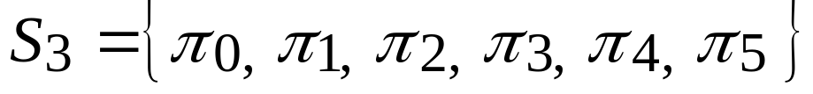
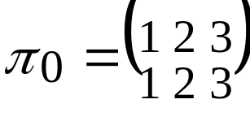
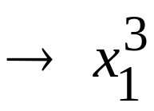
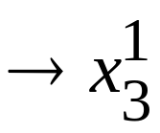
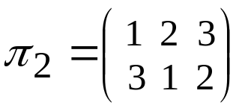
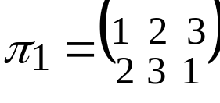
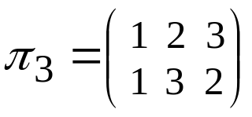
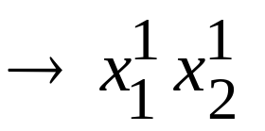
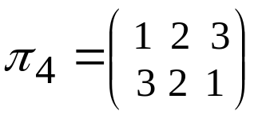
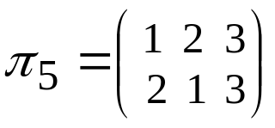
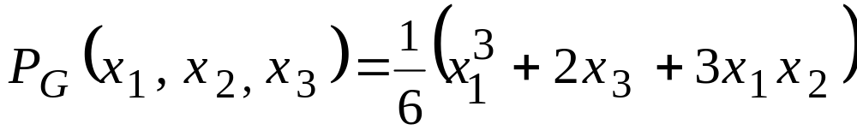
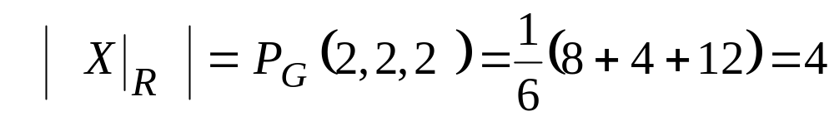
Метод пересчета Пойа
Пример

Slide 6


Метод пересчета Пойа
Дано:
Постановка задачи 2
1
Конечное множество D (область определения)
2
Конечное множество Е (множество значений)
Обозначим:
Множество отображений
3
Определим:
4
Группа Н подстановок на Х
5
Отношение эквивалентности R на Х
6
Обозначим:
Задача:
Найти количество классов эквивалентности
Лемма Бернсайда

Slide 7












Метод пересчета Пойа
Пример

Slide 8








Метод пересчета Пойа
Схема доказательства
Группа Н | Множество Х
 | х | х | х | х | х | х | х | х | 8
 | х | х |  |  |  |  |  |  | 2
 | х | х |  |  |  |  |  |  | 2
 | х | х | х |  |  | х |  |  | 4
 | х | х |  | х |  |  | х |  | 4
 | х | х |  |  | х |  |  | х | 4
 | 6 | 6 | 6 |  |  | 6 |  |  | 24
Классы | I | II | III |  |  | IV |  |  | 4

Slide 9



Метод пересчета Пойа
Группа Н | Множество Х
 | х | х | х | х | х | х | х | х | 8
 | х | х |  |  |  |  |  |  | 2
 | х | х |  |  |  |  |  |  | 2
 | х | х | х |  |  | х |  |  | 4
 | х | х |  | х |  |  | х |  | 4
 | х | х |  |  | х |  |  | х | 4
 | 6 | 6 | 6 |  |  | 6 |  |  | 24
Классы | I | II | III |  |  | IV |  |  | 4
1
2

Slide 10



Метод пересчета Пойа
Группа Н | Множество Х
 | х | х | х | х | х | х | х | х | 8
 | х | х |  |  |  |  |  |  | 2
 | х | х |  |  |  |  |  |  | 2
 | х | х | х |  |  | х |  |  | 4
 | х | х |  | х |  |  | х |  | 4
 | х | х |  |  | х |  |  | х | 4
 | 6 | 6 | 6 |  |  | 6 |  |  | 24
Классы | I | II | III |  |  | IV |  |  | 4
1
2

Slide 11




Метод пересчета Пойа
1
2
3

